Slide 1
Pasos del Multicaso
Empresa A
Alto Desempeño Innovador
Diseño
Preparación para la recolección de Información
Resultados
Análisis
Recolección de Información
Empresa B
Bajo
Desempeño
Innovador
Pyme - Mediana
Reconocimientos por Innovación
Hay Procesos de Aprendizaje
Sector Servicios. (Especializados de Alto conocimiento)
Gran Negocio
Pyme - Mediana
La Innovación no es un Procesos Sistemático
Hay Procesos de Aprendizaje
Sector Servicios. (Especializados de Alto conocimiento)
Gran Negocio

Slide 2
SISTEMA ORGANIZACIONAL
Capacidades de Innovación
Caracterización
Cultura
EQUIPOS DE TRABAJO
Clima de Aprendizaje
Liderazgo
Cohesión
Potencia
Rol
INDIVIDUAL
Desarrollo Psicológico
Autoeficacia
Engagement

Slide 3
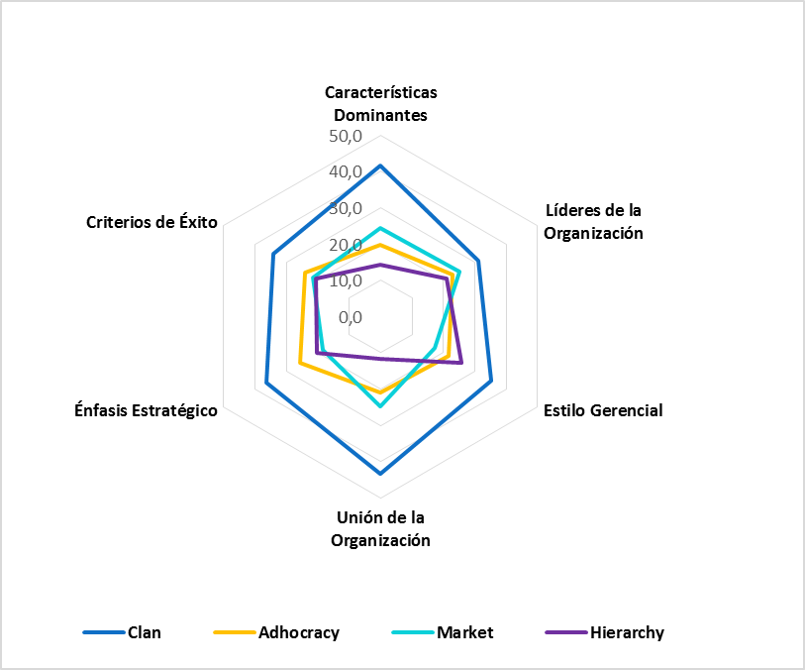

Slide 4


